Slide 1
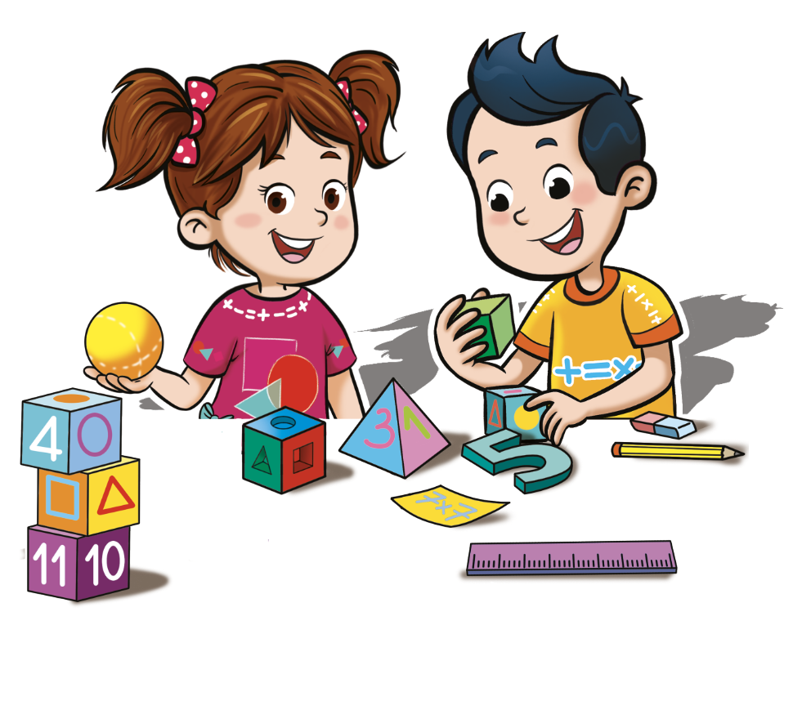
5
2
2
مراجعة
الدرس 4
الدرس 3
الدرس 2
الدرس 1

Slide 2





أيقونات توجيهية
توجيهات الأستاذ(ة)
تعيين تلميذ للإجابة
المرور بين الصفوف
عرض فيديو
المرور للشريحة الموالية بعد عرض الفيديو
العمل في ثنائيات

Slide 3

برمجة الأسبوع الثاني
(ة)خاص بالأستاذ
الدرس 6
الدرس 5
المضلعات الرباعية (2)
المضلعات الرباعية (1)
الدرس 8
الدرس 7
حل المسائل
المضلعات الرباعية (3)
مراجعة
الدرس 1
مراجعة وتثبيت دروس الأسبوع
فصل الملايين: قراءة وكتابة

Slide 4
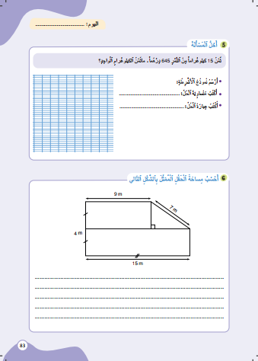
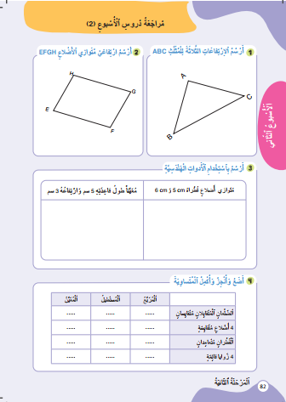
درس اليوم
(ة)خاص بالأستاذ
مراجعة دروس الأسبوع

Slide 5
تدابير حصة المراجعة الأسبوع
(ة)خاص بالأستاذ
مراجعة كل درس تتم عبر المراحل التالية :
رائز التحقق من الهدف الرئيسي للدرس
احتساب نسبة التحكم
أكبر من 80%
أقل من 80%
المرور مباشرة للتدرب على الكراسة
إعادة عرض شريط النمذجة
إنجاز نشاط مراجعة الدرس على الكراسة

Slide 6
(ة)خاص بالأستاذ
مراحل الدرس
1
افتتاح الدرس
1
5
1
2
  مراجعة الدرس 1
10
1
3
  مراجعة الدرس 2
10
1
4
  مراجعة الدرس 3
1
10
1
5
  مراجعة الدرس 4
15
1
6
اختتام الدرس
5

Slide 7
(ة)خاص بالأستاذ
عند نهاية الدرس
على الأقل 80% من المتعلمين سيكونون قادرين على:
تعرف المضلعات الرباعية انطلاقا من خاصياتها
أتعرف قاعدة المثلث ومتوازي الأضلاع وأنشئ ارتفاعهما
أنشئ متوزاي الأضلاع والمعين انطلاقا من خاصياتهما
حل المسائل وضعيات البحث عن الكل أو الجزء

Slide 8
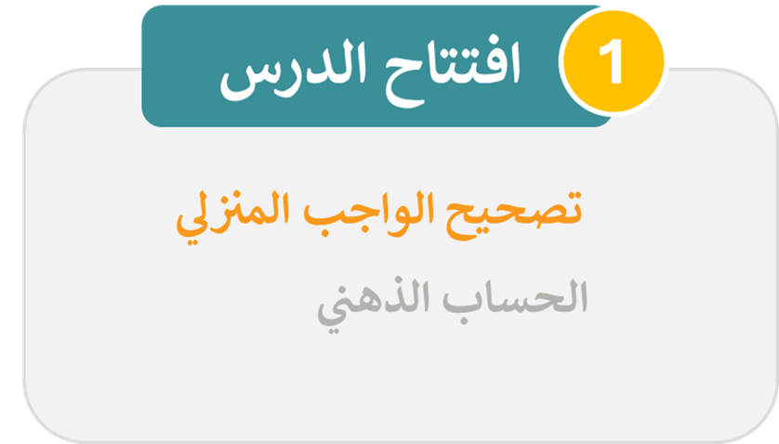

(ة)خاص بالأستاذ

Slide 9

صححوا، لديكم دقيقة واحدة
1
960
30
30
؟ مرة
960 ÷ 30 = 32
سيحصل الخياط على 32 جزءا من القماش

Slide 10
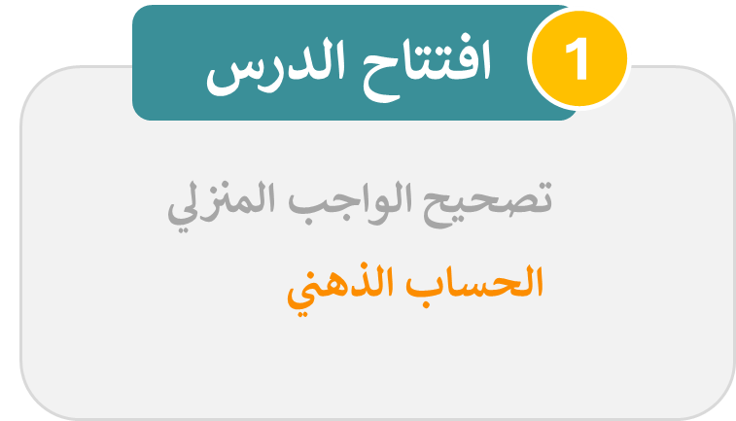
(ة)خاص بالأستاذ

Slide 11


سنبدأ بالحساب الذهني. خذوا دفاتر البحث.

Slide 12

لديكم دقيقة واحدة لحل هذه العمليات. دوّنوا النتيجة فقط في دفاتركم.

Slide 13
1
لديكم دقيقة واحدة للتصحيح.
1
60 000
360 000
80 000
140 000
400 000
200 000
420 000
280 000
180 000
450 000

Slide 14
(ة)خاص بالأستاذ
  مراجعة الدرس 1
2
تعرف المضلعات الرباعية انطلاقا من خاصياتها

Slide 15
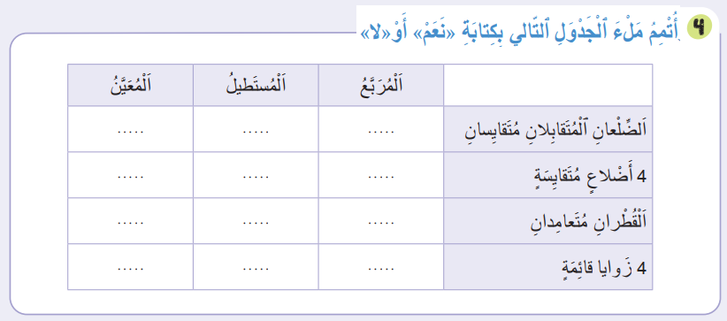
خذوا الكراسات صفحة 82، على الألواح اكتبوا الجواب نعم أو لا

Slide 16

ارفعوا الألواح

Slide 17

نصحح
نعم

Slide 18
على الألواح اكتبوا الجواب نعم أو لا
نعم

Slide 19
ارفعوا الألواح

Slide 20
نصحح
نعم
نعم
لا

Slide 21
على الألواح اكتبوا الجواب نعم أو لا
نعم
نعم

Slide 22
ارفعوا الألواح

Slide 23
نصحح
نعم
نعم
نعم
لا

Slide 24
على الألواح اكتبوا الجواب نعم أو لا
نعم
نعم
نعم

Slide 25
ارفعوا الألواح

Slide 26
نصحح
نعم
نعم
نعم
نعم

Slide 27
احتساب نسبة التحكم
من الدرس
أكبر من 80
أقل من 80
المرور مباشرة للتدرب على الكراسة
إعادة عرض شريط النمذجة
إنجاز نشاط مراجعة الدرس على الكراسة

Slide 28
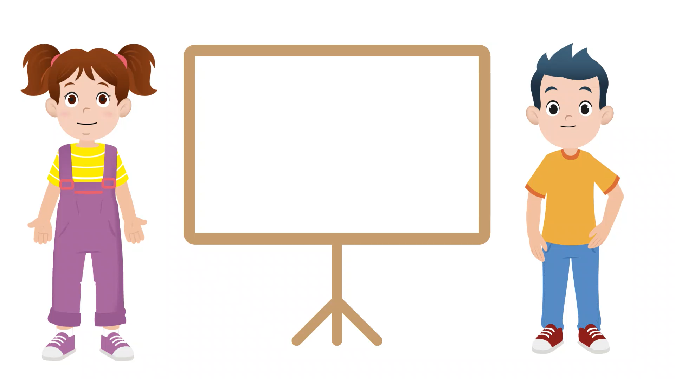

فيديو نمذجة الدرس 1

Slide 29
أكملوا النشاط 4
نعم
نعم
نعم
نعم

Slide 30
صححوا.
نعم
نعم
نعم
نعم
لا
نعم
نعم
لا
نعم
لا
نعم
نعم

Slide 31
(ة)خاص بالأستاذ
  مراجعة الدرس 2
2
أتعرف قاعدة المثلث ومتوازي الأضلاع وأنشئ ارتفاعهما

Slide 32
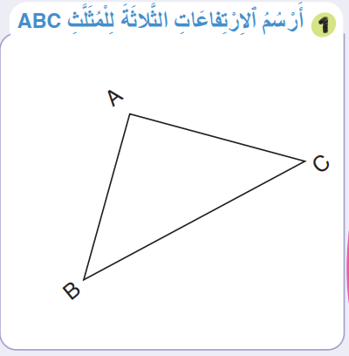
1
خذوا الكراسات صفحة 82، أنجزوا النشاط 1
1

Slide 33
ارفعوا الألواح

Slide 34
1
من يقوم ليشرح لنا كيف رسم الارتفاع
1

Slide 35
احتساب نسبة التحكم
من الدرس
أكبر من 80
أقل من 80
المرور مباشرة للتدرب على الكراسة
إعادة عرض شريط النمذجة
إنجاز نشاط مراجعة الدرس على الكراسة

Slide 36
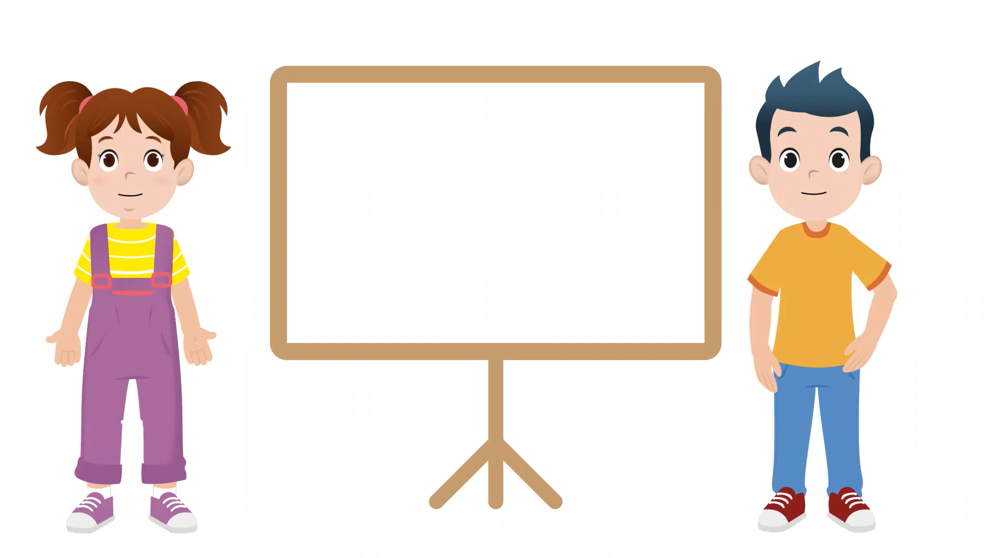
فيديو نمذجة الدرس 2

Slide 37
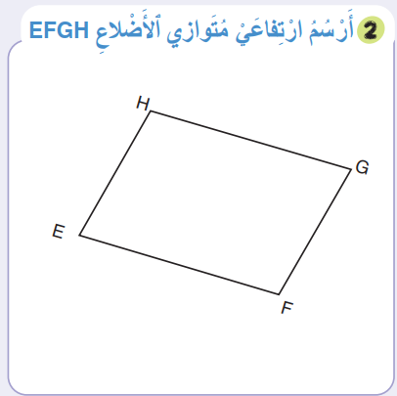
1
أنجزوا النشاط 2
2

Slide 38
صححوا
1
1

Slide 39
(ة)خاص بالأستاذ
  مراجعة الدرس 3
2
أنشئ متوازي الأضلاع والمعين انطلاقا من خاصياتهما

Slide 40
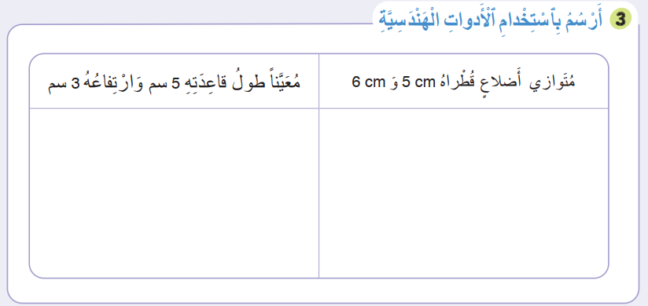
1
خذوا النشاط 2. ارسموا متوازي الأضلاع حسب المطلوب
2

Slide 41
صححوا. من يقوم إلى السبورة ليشرح كيف رسم الشكل
1
1
2,5cm
3cm
3cm
2,5cm

Slide 42
احتساب نسبة التحكم
من الدرس
أكبر من 80
أقل من 80
المرور مباشرة للتدرب على الكراسة
إعادة عرض شريط النمذجة
إنجاز نشاط مراجعة الدرس على الكراسة

Slide 43
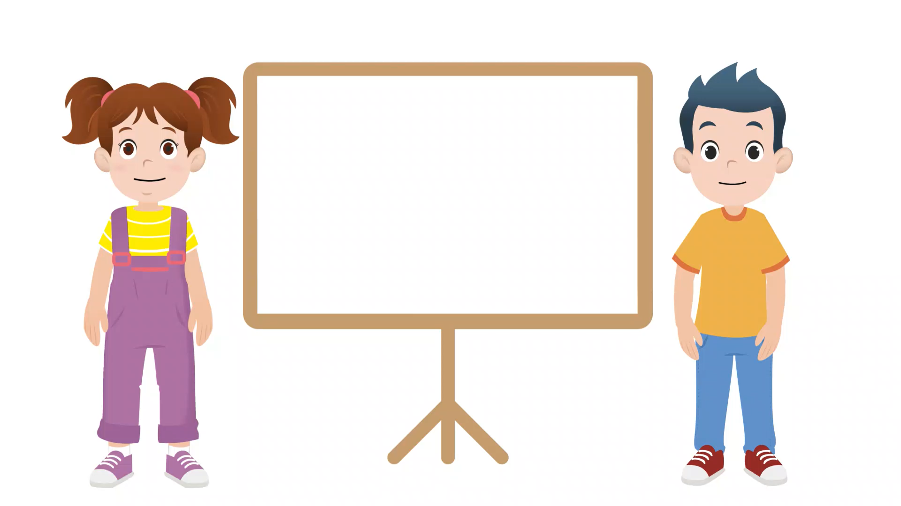
فيديو نمذجة الدرس 3

Slide 44
ارسموا المعين حسب المطلوب
1
2
2,5cm
3cm
3cm
2,5cm

Slide 45
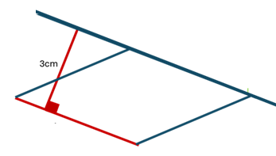
صححوا.
1
1
2,5cm
3cm
3cm
2,5cm
5cm

Slide 46
(ة)خاص بالأستاذ
  مراجعة الدرس 4
5
أحل مسائل وضعيات البحث عن الكل أو الجزء

Slide 47
1
خذوا الكراسات، أنجزوا حل المسألة رقم 5 صفحة 83
4

Slide 48
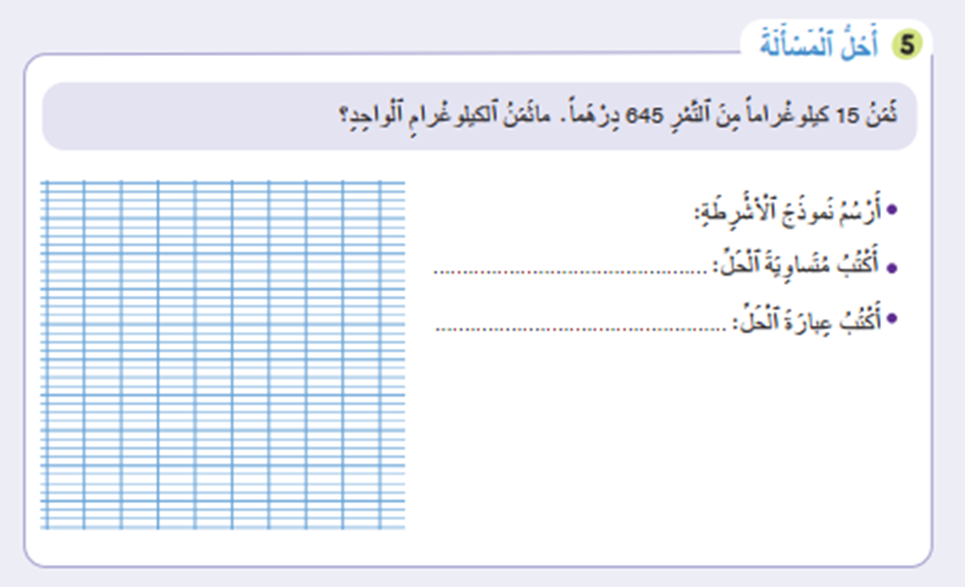
1
نصحح، من يقوم ليشرح لنا كيف وجد النتيجة مذكرا بالخطوات؟
2
645
645 ÷ 15 = 43
؟
؟
15 مرة
ثمن الكيلوغرام الواحد
من التمر هو 43 درهما

Slide 49
(ة)خاص بالأستاذ
اختتام الحصة
3
الواجبات المنزلية

Slide 50

في المنزل، أنجزوا جميع الأنشطة المتبقية الصفحتين 82 و83

Slide 51
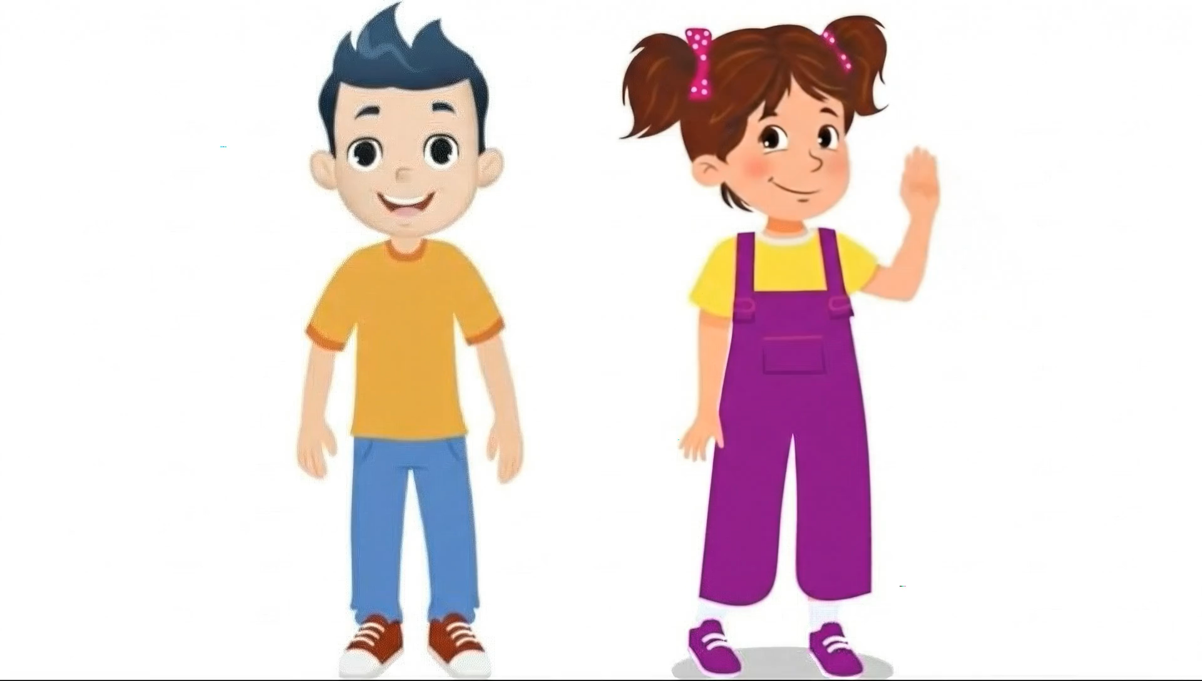
إلى اللقاء. في الحصة القادمة،

